Slide 1
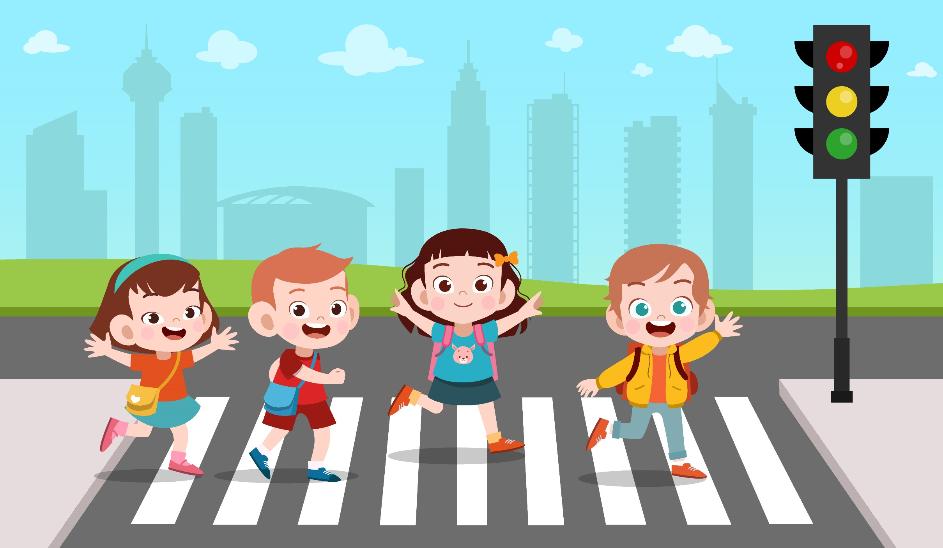

Slide 2
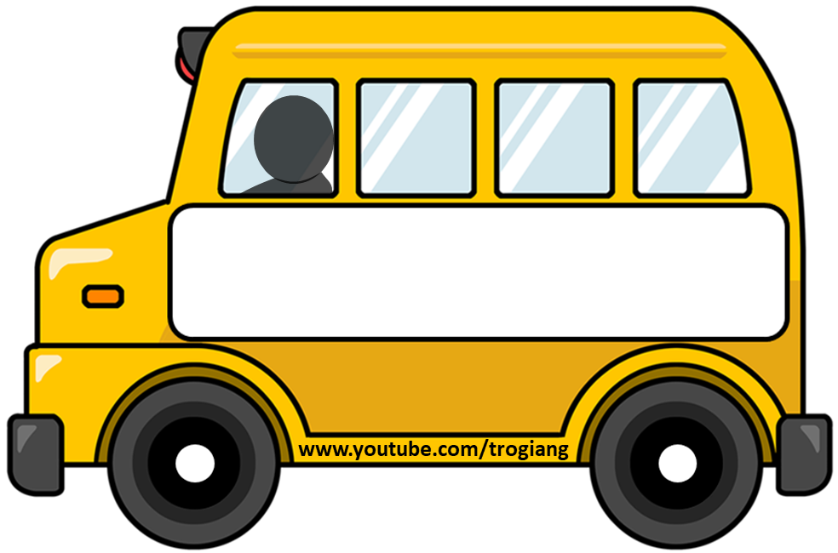
TRẠM XE BUÝT
PLAY
Notes:
-GV phổ biến trò chơi: Hãy trả lời đúng để các bạn được lên xe buýt

Slide 3
Cùng là có cánh
Bay lượn trên trời
Đưa đón mọi người
Đi khắp mọi nơi.
(Là cái gì?)
Máy bay
ĐÚNG
SAI
Notes:
GV đợi xe buýt chạy ra và xuất hiện câu hỏi.
HS trả lời xong, GV bấm chuột 1 lần sẽ xuất hiện đáp án.
Khi HS trả lời đúng thì bấm vào ô “đúng” để bạn nhỏ được lên xe (Sai thì làm ngược lại)

Slide 4
Xe gì hai bánh
Đạp chạy bon bon
Chuông kêu kính coong
Đứng yên thì đổ
(Là cái gì?)
Xe đạp
ĐÚNG
SAI
Notes:
GV đợi xe buýt chạy ra và xuất hiện câu hỏi.
HS trả lời xong, GV bấm chuột 1 lần sẽ xuất hiện đáp án.
Khi HS trả lời đúng thì bấm vào ô “đúng” để bạn nhỏ được lên xe (Sai thì làm ngược lại)

Slide 5
Thân hình bằng sắt
Nổi nhẹ trên sông
Chở chú hải quân
Tuần tra trên biển
(Là cái gì?)
Tàu thủy
ĐÚNG
SAI
Notes:
GV đợi xe buýt chạy ra và xuất hiện câu hỏi.
HS trả lời xong, GV bấm chuột 1 lần sẽ xuất hiện đáp án.
Khi HS trả lời đúng thì bấm vào ô “đúng” để bạn nhỏ được lên xe (Sai thì làm ngược lại)

Slide 6
Trên thân nhiều đốt
Trong ruột nhiều con
Chạy như rắn trườn
Thở ra toàn khói?
(Là cái gì?)
Tàu hỏa
ĐÚNG
SAI
Notes:
GV đợi xe buýt chạy ra và xuất hiện câu hỏi.
HS trả lời xong, GV bấm chuột 1 lần sẽ xuất hiện đáp án.
Khi HS trả lời đúng thì bấm vào ô “đúng” để bạn nhỏ được lên xe (Sai thì làm ngược lại)

Slide 7
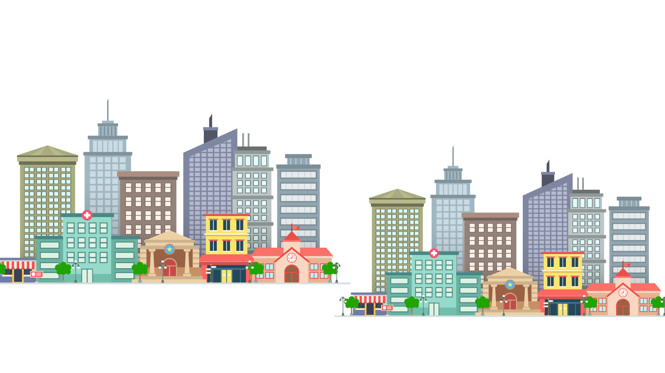
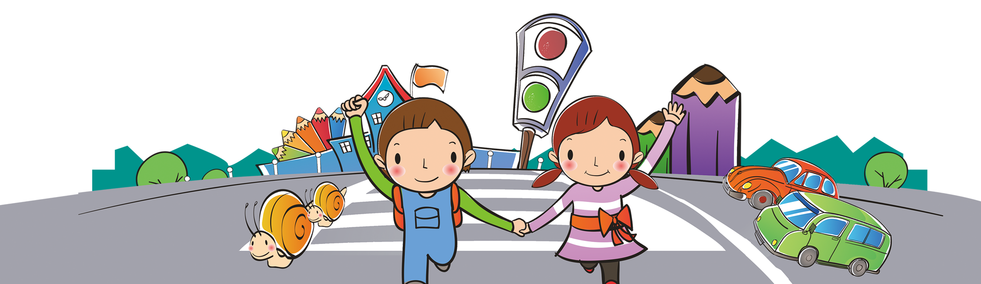
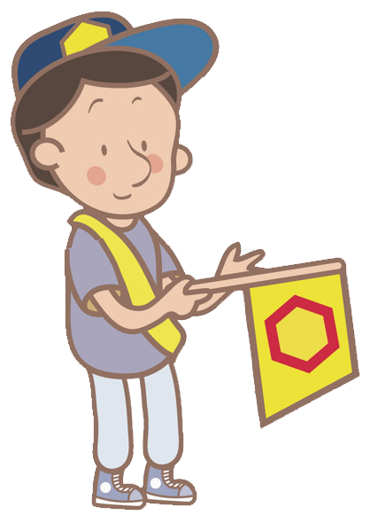
Giáo viên: Nguyễn Thị Trà Mi

Slide 9
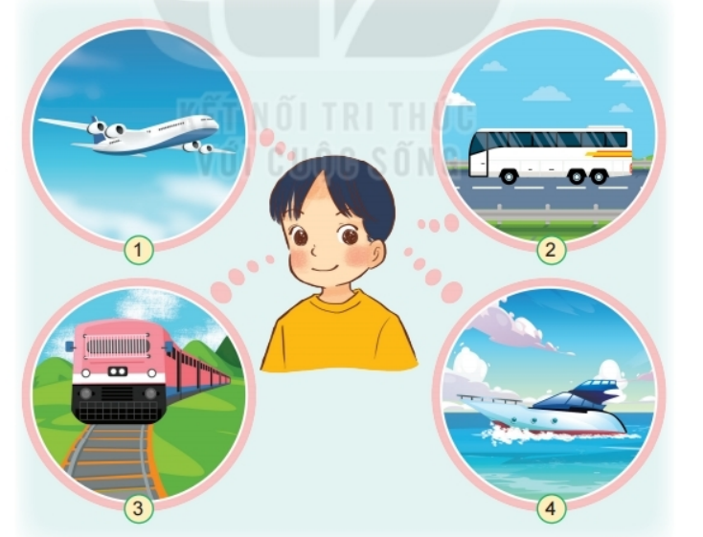
1. Kể tên các phương tiện giao thông Minh sử dụng khi đi du lịch cùng gia đình?
Máy bay
Xe khách
Tàu hỏa
Du thuyền

Slide 10
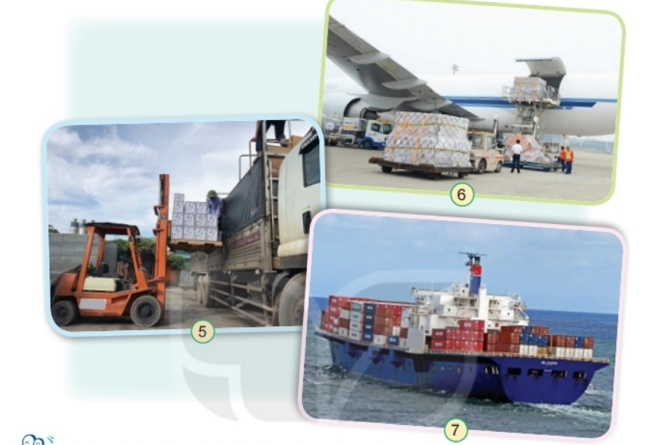
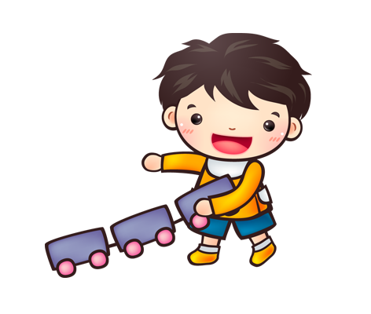
2. Mỗi phương tiện trong hình đi trên loại đường giao thông nào?
Hoạt động nhóm 4

Slide 11
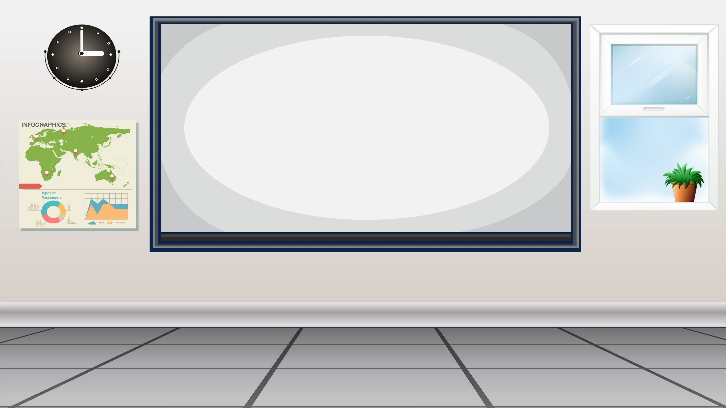
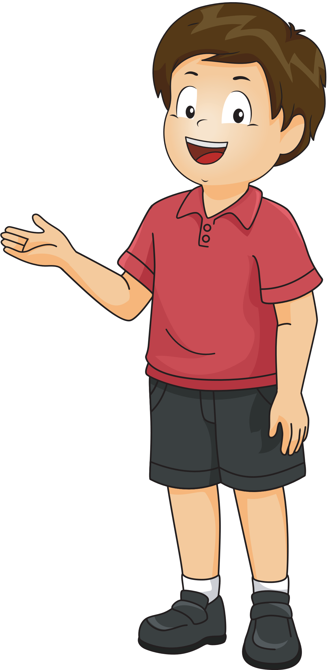
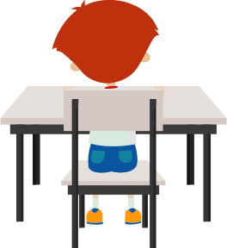
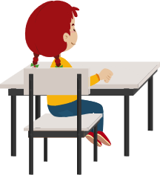
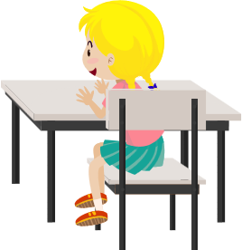

Slide 12
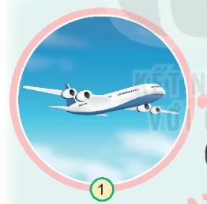
1. Tên đường giao thông
2. Tên phương tiện giao thông mà Minh tham gia.
Máy bay
走人行道，靠路右边走
Đường hàng không

Slide 13
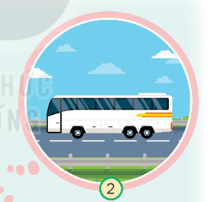
1. Tên đường giao thông
2. Tên phương tiện giao thông mà Minh tham gia.
Xe khách
走人行道，靠路右边走
Đường bộ

Slide 14
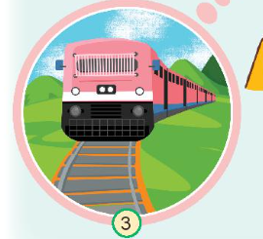
1. Tên đường giao thông
2. Tên phương tiện giao thông mà Minh tham gia.
Tàu hỏa
走人行道，靠路右边走
Đường sắt

Slide 15
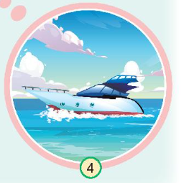
1. Tên đường giao thông
2. Tên phương tiện giao thông mà Minh tham gia.
Du thuyền
走人行道，靠路右边走
Đường biển

Slide 16
Hằng ngày, em đi đến trường bằng phương tiện gì?
Phương tiện giao thông nào mà em đã từng được đi?
Các phương tiện đó đi trên loại đường giao thông nào?...

Slide 18
Có nhiều loại phương tiện giao thông tương ứng với các loại đường giao thông: đường bộ, đường thủy, đường sắt, đường hàng không.

Slide 19
Các phương tiện giao thông có tiện ích gì ?
Máy bay dùng để chở người và hàng hóa.
Xe khách dùng để chở người.
Xe tải có thùng dùng để chở hàng.
Tàu, thuyền dùng để chở người, hàng hóa.
Các phương tiện giao thông có tiện ích giúp:
+ Con người di chuyển đến những nơi mình muốn được nhanh hơn.
+ Chuyển được hàng hóa với số lượng lớn đi khắp nơi.

Slide 20
Phương tiện giao thông giúp con người di chuyển nhanh hơn và vận chuyển hàng hoá đi khắp nơi.

Slide 21
Kể thêm ví dụ về tiện ích của các phương tiện giao thông mà em biết?
VD: + Xe ô tô chở xăng dầu.
+ Xe ngựa để thồ hàng.
+ …

Slide 23
Trò chơi: Thi kể tên các phương tiện giao thông
Luật chơi:
HS thứ nhất nói một loại phương tiện tương ứng với loại đường giao thông bất kì. Cứ như vậy, HS sau bổ sung thêm một loại phương tiện tương ứng với loại đường giao thông đó. HS nào trả lời sai sẽ bị loại khỏi cuộc chơi.

Slide 24
Đường bộ | Đường hàng không | Đường sắt | Đường thủy
Xe máy | Máy bay | Tàu hỏa | Thuyền
Xe đạp | Trực thăng |  | Tàu thủy
Ô tô |  |  | Ca nô
Xe buýt |  |  | Du thuyền
Xe tải |  |  | Bè

Slide 26
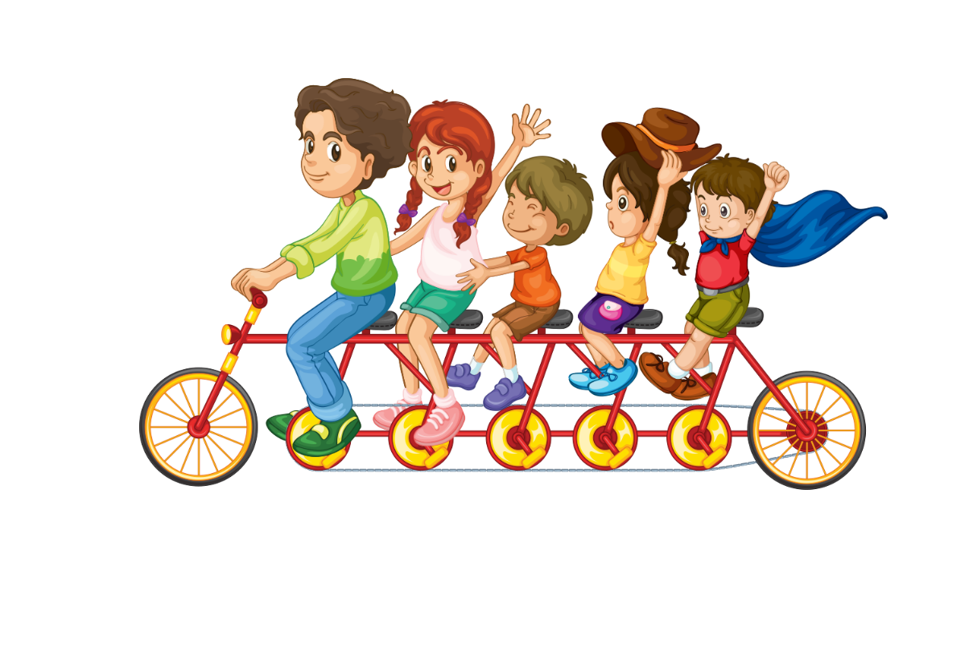
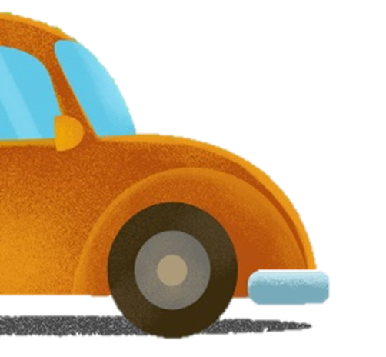
Chia sẻ trong nhóm
Ở địa phương em có các loại đường giao thông nào?
Người dân thường sử dụng các phương tiện giao thông gì?
Các phương tiện giao thông đó đem lại tiện ích gì cho người dân địa phương em?

Slide 27
Notes:
Bài giảng thiết kế bởi: Hương Thảo - tranthao121004@gmail.com

Slide 28
TẠM BIỆT CÁC EM

